Slide 1


Estructura repetitiva
While
DR© Instituto Tecnológico y de
Estudios Superiores de Monterrey

Slide 2


¿Qué es un ciclo?
Es una estructura de control esencial que permite repetir una o varias veces la misma instrucción o bloque de instrucciones de forma automática.
El número de veces que el bloque de instrucciones se ejecutará se puede especificar a través de una condición lógica que indica si se ejecuta de nuevo o no.
2

Slide 3
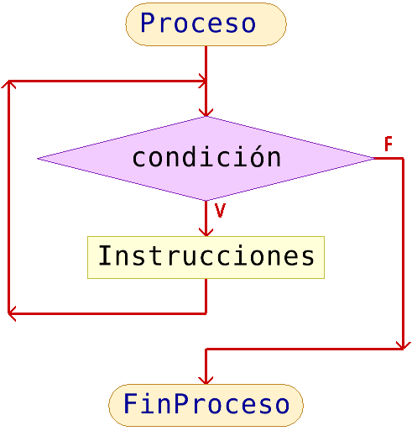



Estructura repetitiva While

Slide 4
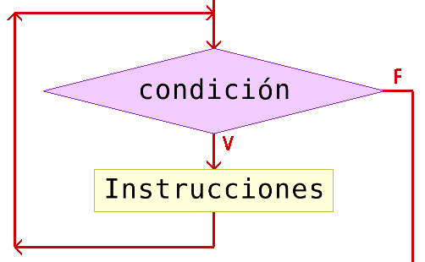
Estructura repetitiva While
La estructura repetitiva While nos permite repetir la ejecución de una secuencia de instrucciones.
La repetición es controlada por la evaluación de una condición, mientras esta condición sea verdadera, entonces ejecuta las instrucciones.
2

Slide 5
Estructura repetitiva While
Las instrucciones dentro del while se ejecutan en forma repetida, en secuencia de arriba a abajo, mientras la condición (expresión lógica) sea verdadera.
Si la condición (expresión lógica) se evalúa como falsa en la primera ocasión, las instrucciones dentro del while nunca se ejecutan.
2

Slide 6
Estructura repetitiva While
La ejecución del “Estructura repetitiva While“ sucede así:
Se evalúa la condición (expresión lógica).
Si el resultado de la condición (expresión lógica) es falso, las instrucciones no se ejecutan y se pasa a ejecutar la siguiente instrucción en el programa.
Si el resultado de la condición (expresión lógica) es verdadero, se ejecuta(n) la(s) instrucción(es) y el proceso se repite comenzando desde el inicio del ciclo.
2

Slide 7
Estructura repetitiva While
La estructura básica de la estructura repetitiva While en Python tiene la siguiente forma:
while condición:
#Intrucciones a repetir
Expresión lógica o booleana: condición
2

Slide 8
Actividad
Analizar la ejecución de la siguiente simulación en Python

Slide 9
Estructura repetitiva While
Simulación de uso
x = 1
x = 1
y = 1
while x<=3 :
y = y * 3
x = x + 1
y = 1
Regresa
Falso
x <= 3
Verdadero
y= y*3
y=
x=
1
x= x+1
1

Slide 10
Estructura repetitiva While
Simulación de uso
x = 1
x = 1
y = 1
while x<=3 :
y = y * 3
x = x + 1
y = 1
Regresa
Falso
x <= 3
Verdadero
y= y*3
y=
x=
1
x= x+1
1

Slide 11
Estructura repetitiva While
Simulación de uso
x = 1
x = 1
y = 1
while x<=3 :
y = y * 3
x = x + 1
y = 1
Regresa
Falso
x <= 3
Verdadero
y= y*3
y=
x=
3
x= x+1
1

Slide 12
Estructura repetitiva While
Simulación de uso
x = 1
x = 1
y = 1
while x<=3 :
y = y * 3
x = x + 1
y = 1
Regresa
Falso
x <= 3
Verdadero
y= y*3
y=
x=
3
x= x+1
2

Slide 13
Estructura repetitiva While
Simulación de uso
x = 1
x = 1
y = 1
while x<=3 :
y = y * 3
x = x + 1
y = 1
Regresa
Falso
x <= 3
Verdadero
y= y*3
y=
x=
3
x= x+1
2

Slide 14
Estructura repetitiva While
Simulación de uso
x = 1
x = 1
y = 1
while x<=3 :
y = y * 3
x = x + 1
y = 1
Regresa
Falso
x <= 3
Verdadero
y= y*3
y=
x=
9
x= x+1
2

Slide 15
Estructura repetitiva While
Simulación de uso
x = 1
x = 1
y = 1
while x<=3 :
y = y * 3
x = x + 1
y = 1
Regresa
Falso
x <= 3
Verdadero
y= y*3
y=
x=
9
x= x+1
3

Slide 16
Estructura repetitiva While
Simulación de uso
x = 1
x = 1
y = 1
while x<=3 :
y = y * 3
x = x + 1
y = 1
Regresa
Falso
x <= 3
Verdadero
y= y*3
y=
x=
9
x= x+1
3

Slide 17
Estructura repetitiva While
Simulación de uso
x = 1
x = 1
y = 1
while x<=3 :
y = y * 3
x = x + 1
y = 1
Regresa
Falso
x <= 3
Verdadero
y= y*3
y=
x=
27
x= x+1
3

Slide 18
Estructura repetitiva While
Simulación de uso
x = 1
x = 1
y = 1
while x<=3 :
y = y * 3
x = x + 1
y = 1
Regresa
Falso
x <= 3
Verdadero
y= y*3
y=
x=
27
x= x+1
4

Slide 19
Estructura repetitiva While
Simulación de uso
x = 1
x = 1
y = 1
while x<=3 :
y = y * 3
x = x + 1
y = 1
Regresa
Sale del ciclo
Falso
x <= 3
Verdadero
y= y*3
y=
x=
27
x= x+1
4

Slide 20

Actividad de reflexión
¿Qué hace el siguiente código?
x = 5
while x >= 5:
print(" Hola a todos ")
1

Slide 21
Actividad de reflexión
¿Cuántas veces se ejecutará este ciclo?
¿Cuál será el valor final de x?
2
x =10
while x > 0:
x = x - 1

Slide 22
Actividad de reflexión
¿Qué hace el siguiente código?
¿Por qué?
3
x=0
while x > 0:
print(" Hasta luego ")

Slide 23
Operadores simplificados de operación-asignación

Slide 24

Operador
Ejemplo
Es lo mismo que_
+=
y+=10
y=y+10
-=
*=
y-=10
y=y-10
y*=10
y=y*10
I=
y/=10
y=y/10
y=y//10
/ / =
y//=10
y=y%10
%=
y%=10

Slide 25
Cuatro preguntas que nos debemos hacer antes de codificar un ciclo
¿Qué quiero repetir?
¿Cuántas veces deseo repetirlo?
¿Qué debe cambiar en cada repetición?
¿Qué debo hacer para que termine el ciclo y no quede como ciclo infinito?

Slide 26
Contadores y Acumuladores
Contadores
Variables que incrementan/decrementan en un valor fijo
cont=cont+1
cont+=1
Acumuladores
Variables que incrementan/decrementan con valores diferentes:
acum=acum+x
acum+=x

Slide 27
Estructura repetitiva While
En muchos casos la Estructura repetitiva While, lleva el control del ciclo a través de una variable que llamaremos contador, que permite controlar el número de repeticiones.
Por ejemplo, si queremos repetir una determinada instrucción cinco veces, es necesario definir una variable que vaya contando en qué pasada del ciclo se encuentra.
2

Slide 28

Actividad grupal
Utiliza Thonny para codificar las siguientes funciones en Python y ejecútalas.
Instala Thonny en: https://thonny.org/

Slide 29

Actividad grupal
Definir la función imprime5():
1
Imprima 5 veces “hola mundo”

Slide 30
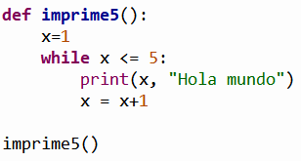
Actividad grupal
Función y script principal
1

Slide 31
Actividad grupal
Definir la función imprime5_1():
2
Imprima los números del 5 al 1.

Slide 32
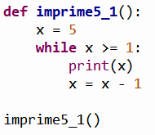
Actividad grupal
Función y script principal
2

Slide 33
Actividad grupal
Definir la función acumulaNumeros(n):
La función recibe un número n mayor o igual a 1.
Calcular la suma de todos los números naturales desde el 1 hasta el número n .
3
1 + 2 + 3 + 4 + ... + n
Por ejemplo, si n = 3, el resultado sería:
1 + 2 + 3 = 6

Slide 34
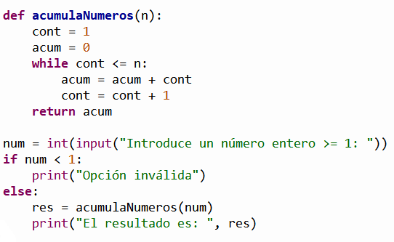
Actividad grupal
Función y script principal
3

Slide 35
Ejercicios
Utiliza Thonny para codificar las siguientes funciones en Python y ejecútalas.
Instala Thonny en: https://thonny.org/

Slide 36
Ejercicio 1
Escriba la función tablaMultiplicar, que recibe un número entero e imprime la tabla de multiplicar de ese número.
En el script principal, pedir un número y mandar llamar la función.
Por ejemplo: Si el número que da el usuario es 5, se deberá desplegar la tabla del 5:
5 X 1=5
5 X 2 = 10
5 X 3 = 15
5 X 4 =20
5 X 5 =25
5 X 6 = 30
5 X 7 =35
5 X 8 =40
5 X 9 =45
5 X 10 =50
Guarda tu programa: ciclos_matricula.py

Slide 37
Ejercicio 2
Escriba la función numerosAscendentes, que recibe dos números enteros: inicio y fin. La función deberá desplegar los números en orden ascendente y de dos en dos, comenzando por el número de inicio y terminando con el número fin (sin pasarse del límite).
En el script principal, pedir dos números (inicio y fin) y mandar llamar la función. Validar que los datos que te proporcione el usuario sean adecuados para resolver el problema, de lo contrario, manda un mensaje de error.
Por ejemplo: si inicio es = 3 y fin = 20. Los números que se deben desplegar a pantalla son el 3 5 7 9 11 13 15 17 19.
Guarda tu programa: ciclos_matricula.py

Slide 38
Ejercicio 3
Escriba la función menu, que imprima el siguiente menú en pantalla:
1. Tabla de multiplicar
2. Escribe números ascendentemente
3. Salir
Pide una opción y regresa el valor de la opción. Si la opción es inválida regresar 0.
Guarda tu programa: ciclos_matricula.py

Slide 39
Ejercicio 4
Escriba el script principal, que mande llamar la función menu y de acuerdo a la opción seleccionada por el usuario le dé la oportunidad de ejecutar cualquiera de las funciones que han sido construidas, haciendo uso del if - anidado. Utiliza el ciclo while para que se cicle el programa hasta que el usuario introduzca la opción de salir (3).
opcion = 0
while opcion != 3: opcion = menu() if opcion == 1:
elif opcion == 2:
elif opcion == 3: break
else:
print("Opción inválida")
Guarda tu programa: ciclos_matricula.py

Slide 40
Situación problema 1 Función: Comprueba clave de acceso
Escribe la función compruebaClave(listaClaves), que recibe la lista de claves permitidas (listaClaves). La función debe pedirle al usuario su clave y mediante un ciclo while debe comprobar que la clave esté dentro de la lista de claves permitidas, de lo contrario, imprimir "Intenta de nuevo, introduce tu clave de acceso", hasta que introduzca una clave válida. Al final de tu función, imprime Bienvenido cuando la clave sea correcta.
En el script principal, declara una lista de claves permitidas (listaClaves) y manda llamar la función compruebaClave, que recibe como parámetro la lista de claves.

Slide 41

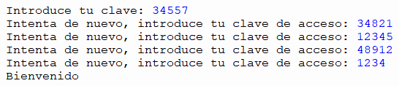
Situación problema 1 Función: Comprueba clave de acceso
Casos de prueba:

Slide 42


Fuentes para consultar
◇ https://www.w3resource.com/python/python-while-loop. (While loop)
◇ http://www.mclibre.org/consultar/python/lecciones/python-while.html (Bucle While)

